Slide 4
Đâu là cách sắp xếp xen kẽ theo quy luật 1-1?

Slide 5
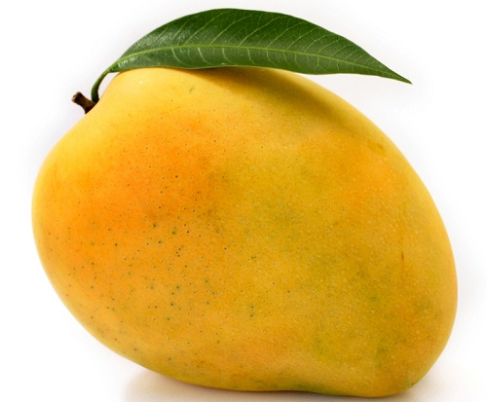
Bé chọn hình điền vào chỗ thiếu:

Slide 6
Bé nhận biết chỗ sai và sắp xếp lại cho đúng:

